Slide 1
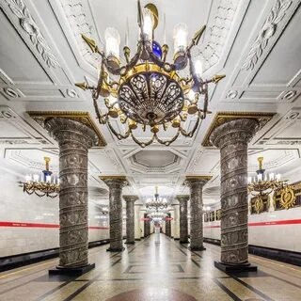
Презентация на тему «Музей под водой. Ознакомление дошкольников с горными породами, украшающими станции петербургского метрополитена»
Выполнила воспитатель Академии ледовых видов спорта «Динамо Санкт-Петербург» Егорова К.В.

Slide 2
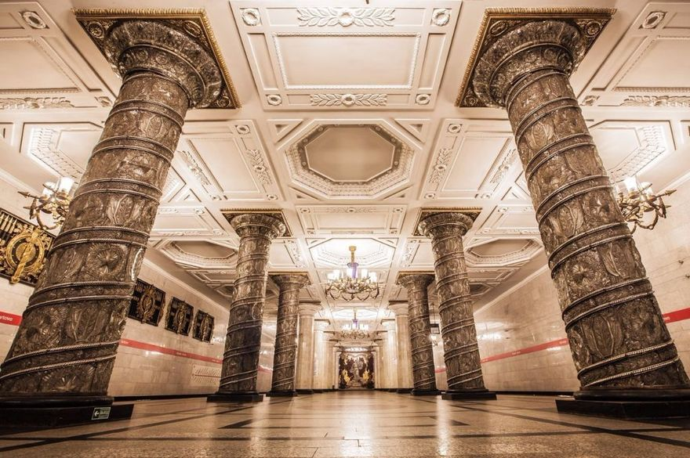
Знакомство
Петербургские станции не зря называют подземными дворцами: их украшают около 65 видов натуральных материалов. Всего вес использованных в отделке метро горных пород в 13 раз больше веса Гром-камня, на котором возвышается Медный всадник. Среди материалов, украшающих подземку: гранит, мрамор, лабрадорит, известняк, травертин, габбро-диабаз, габбро-норит и множество других.

Slide 3
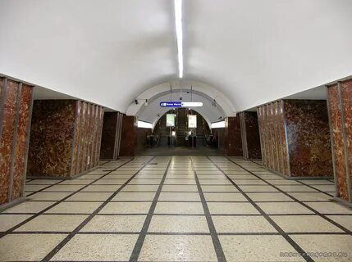
«На красном мраморе стен подземного вестибюля станции «Московские ворота» хорошо видны окаменелые скелеты наутилусов — организмов из рода головоногих моллюсков.

Slide 4
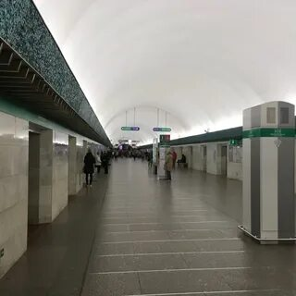
На станции «Василеостровская» - осколки коралла в толще коелгинского мрамора, привезённого с Урала

Slide 5
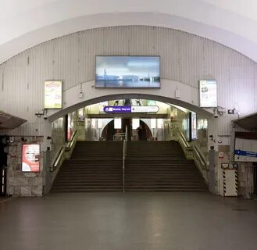
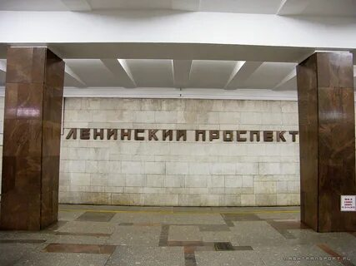
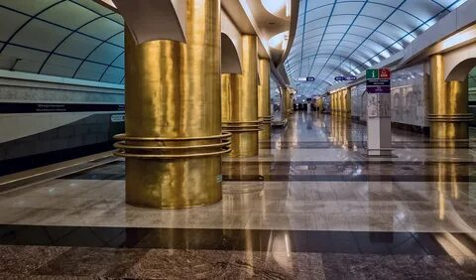
В украшении станций не обошлось и без даров Карелии: карельским гранитом «Кашина Гора» облицованы станции «Пионерская», «Ленинский проспект», «Чкаловская», «Комендантский проспект», «Международная», «Бухарестская», «Звенигородская».

Slide 6
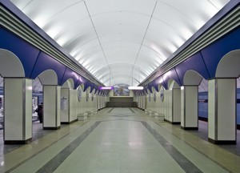
В отделке станции Комендантский проспект преобладают искусственные материалы: впервые в истории Петербургского метро были использованы разноцветные металлокерамические плиты. Зато пол станции – настоящая коллекция разноцветного гранита. Он выстлан светло-жёлтым гранитом, обрамлённым по краям зала полоской яркого красного приладожского гранита Кузнечное

Slide 7
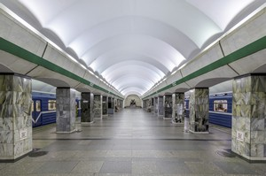
Станция Приморская выделяется своей простой, но нарядной отделкой, в которой впервые использован серый с белыми и зеленоватыми полосами мрамор Рускеальского месторождения северного Приладожья

Slide 8
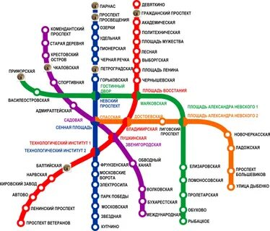
Спасибо за внимание!

